Slide 1
TRABAJANDO CON THREADS
Un thread o hilo, es usado para trabajar con múltiples tareas.
Java alterna las tareas para una ejecución más eficiente.
SOLO UNA TAREA
hilo o Thread 1
Tarea1
Tiempo I/O
Tarea1
Tiempo I/O
Tarea1
Tiempo
DOS TAREAS
hilo o Thread 1
Tarea1
Tiempo I/O
Tarea1
Tiempo I/O
Tarea1
hilo o Thread 2
Tarea2
Tiempo I/O
Tarea2
Tiempo I/O
Tarea2
Tiempo

Slide 2
TRABAJANDO CON THREADS
Runnable
{interface}
Thread
Resumen de clases e interfaces
Class / Interface | Descripción
Thread | Clase que define un hilo o thread. Esta clase implementa la interface Runnable.
Runnable | Es una interface que debe ser implementada por las clases que ejecuten hilos. Su único método es el método run().
Métodos de la clase Threads y de la interface Runnable
Método | Clase/Interface | Descripción
Thread | Thread | Registra el hilo en el cronómetro para que este disponible para la ejecución
run | Runnable, Thread | Método abstracto declarado en la interface Runnable e implementado por la clase Threads
sleep | Thread | Provoca que el hilo actual espere por un tiempo especificado en milisegundos
stop | Thread | Este método no debe ser usado nunca y solo existe por compatibilidad.

Slide 3
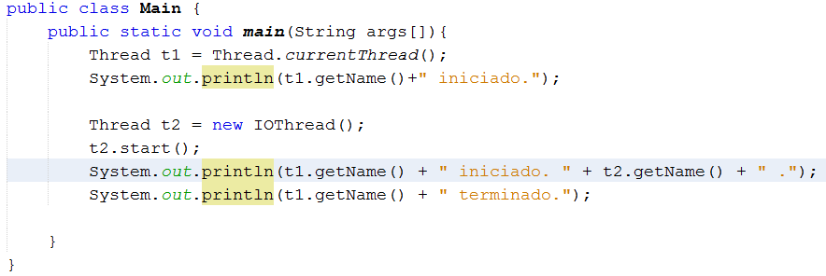
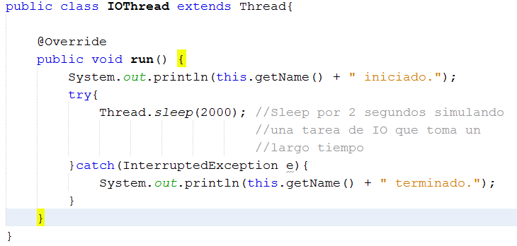

TRABAJANDO CON THREADS
4.El Thread se convierte en bloqueado por varias razones y no se puede ejecutar hasta que regresa a un estado runnable.
New
2.El método start() es llamado para asignar el hilo como runnable
1.El constructor de Thread es llamado para crear una nueva instancia de la clase Thread.
Blocked
Runnable
3.El cronómetro del sistema operativo ejecuta el hilo conforme a la disponibilidad del procesador.
Terminated
Waiting
6.El hilo termina cuando el método run() termina.
5.El Thread puede entrar en modo de espera y cambia hasta que otro thread entra en estado de wainting, entonces este retoma su estado runnable.

